Slide 1
교재, 출판사에서 제공하는 강의자료를
편집/가공한 자료입니다. - 안계현-

Slide 2
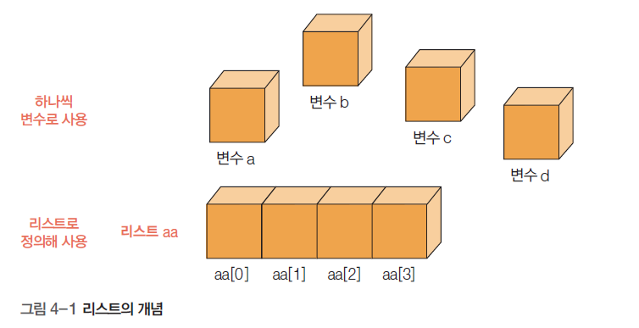
Section 02 리스트
리스트의 개념과 필요성
리스트는 [그림 4-1]과 같이 하나씩 사용하던 박스(변수)를 한 줄로 붙여 놓은 것
리스트는 박스(변수)를 한 줄로 붙인 후 전체에 이름(aa)을 지정
각각은 aa[0], aa[1], aa[2], aa[3]처럼 번호(첨자)를 붙여 사용

Slide 3
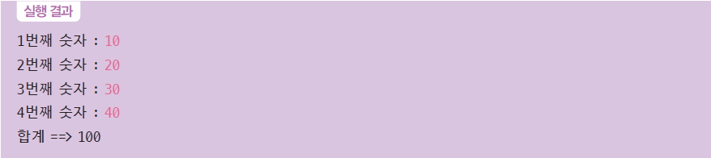
Section 02 리스트
리스트의 개념과 필요성
정수형 변수 4개를 선언한 후 이 변수에 값을 입력받고 합계를 출력하는 프로그램
Code04-01.py
01 02 03 04 05 06 07 08 09 10 11 | a, b, c, d = 0, 0, 0, 0 hap = 0 a = int(input("1번째 숫자 : ")) b = int(input("2번째 숫자 : ")) c = int(input("3번째 숫자 : ")) d = int(input("4번째 숫자 : ")) hap = a + b + c + d print("합계 ==> %d" % hap)

Slide 4
Section 02 리스트
리스트의 개념과 필요성
입력을 100개 이상과 같이 많이 받게 되면 변수를 선언하고 할당하는 것이 굉장히 힘듦
이때 필요한 것이 바로 리스트
리스트 선언 방법 : 대괄호 안에 값을 선언함
다음은 값 4개를 담은 정수형 리스트를 생성함

Slide 5
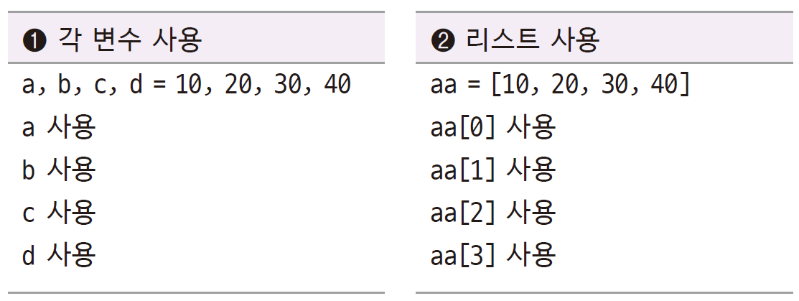
Section 02 리스트
리스트의 개념과 필요성
리스트는 첨자를 사용해 ➋처럼 각 변수를 aa[0], aa[1], aa[2], aa[3]으로 사용
리스트의 첨자는 0부터 시작한다는 점을 반드시 유의

Slide 6
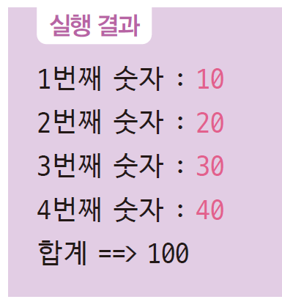
Section 02 리스트
리스트의 개념과 필요성
리스트는 첨자를 사용해 ➋처럼 각 변수를 aa[0], aa[1], aa[2], aa[3]으로 사용
리스트의 첨자는 0부터 시작한다는 점을 반드시 유의
Code04-02.py
01 02 03 04 05 06 07 08 09 10 11 | aa = [0, 0, 0, 0] hap = 0 aa[0] = int(input("1번째 숫자 : ")) aa[1] = int(input("2번째 숫자 : ")) aa[2] = int(input("3번째 숫자 : ")) aa[3] = int(input("4번째 숫자 : ")) hap = aa[0] + aa[1] + aa[2] + aa[3] print("합계 ==> %d" % hap)
항목 4개인 리스트 생성
리스트 사용

Slide 7
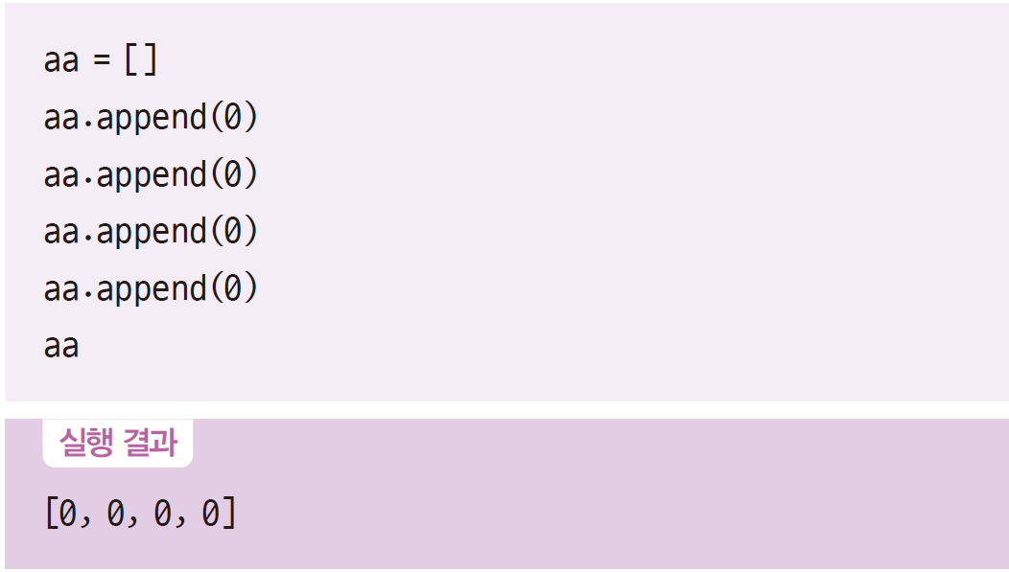
Section 02 리스트
리스트 활용
먼저 빈 리스트를 만들고 리스트명.append(값) 함수로 리스트에 항목을 하나씩 추가할 수 있음

Slide 8
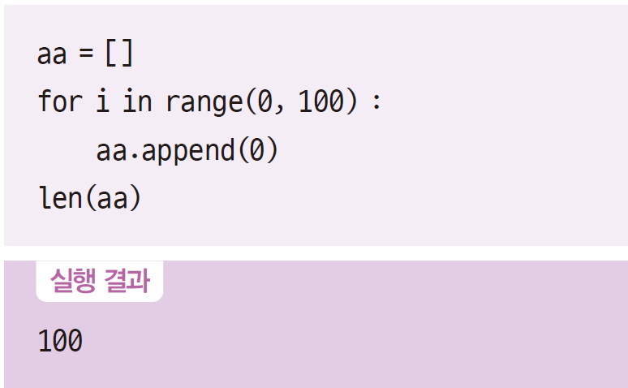
Section 02 리스트
리스트와 반복문 활용
항목이 100개와 같이 많은 리스트를 작성할 경우, append() 함수와 함께 for 문을 활용하면 간단히 해결할 수 있음

Slide 9
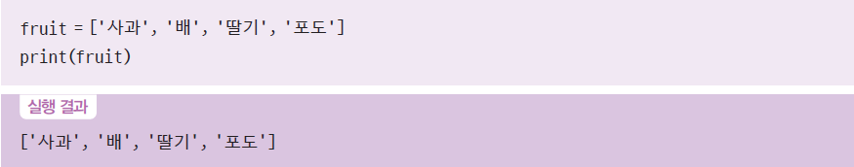
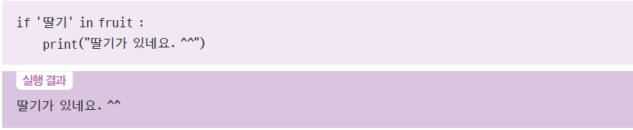
리스트와 조건문
If 문과 리스트

Slide 10
리스트와 조건문
If 문과 리스트
리스트 안에 무엇이 들어 있는지도 if 문으로 활용할 수 있음
‘if 항목 in 리스트 :’는 리스트에 해당 항목이 있다면 True를 반환
이 코드에서는 딸기가 있으므로 True를 반환해 아래의 print() 함수가 실행됨
반대로 ‘if 항목 not in 리스트 :’는 리스트에 항목이 없어야 True를 반환

Slide 11
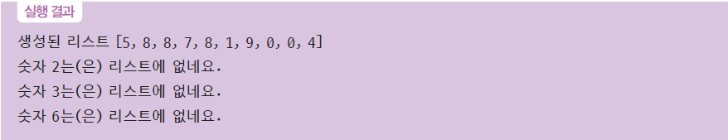
리스트와 조건문
If 문과 리스트
0부터 9까지 숫자 중에서 리스트 안에 없는 숫자를 찾아내는 예제
2장에서 설명한 random.randrange(시작값, 끝값) 함수를 사용
시작값부터 끝값-1까지의 숫자 중에서 임의의 숫자 하나를 반환
Code03-11.py
01 02 03 04 05 06 07 08 09 10 11 | import random numbers = [] for num in range(0, 10) : numbers.append(random.randrange(0, 10)) print("생성된 리스트", numbers) for num in range(0, 10) : if num not in numbers : print("숫자 %d는(은) 리스트에 없네요." %num)

Slide 12
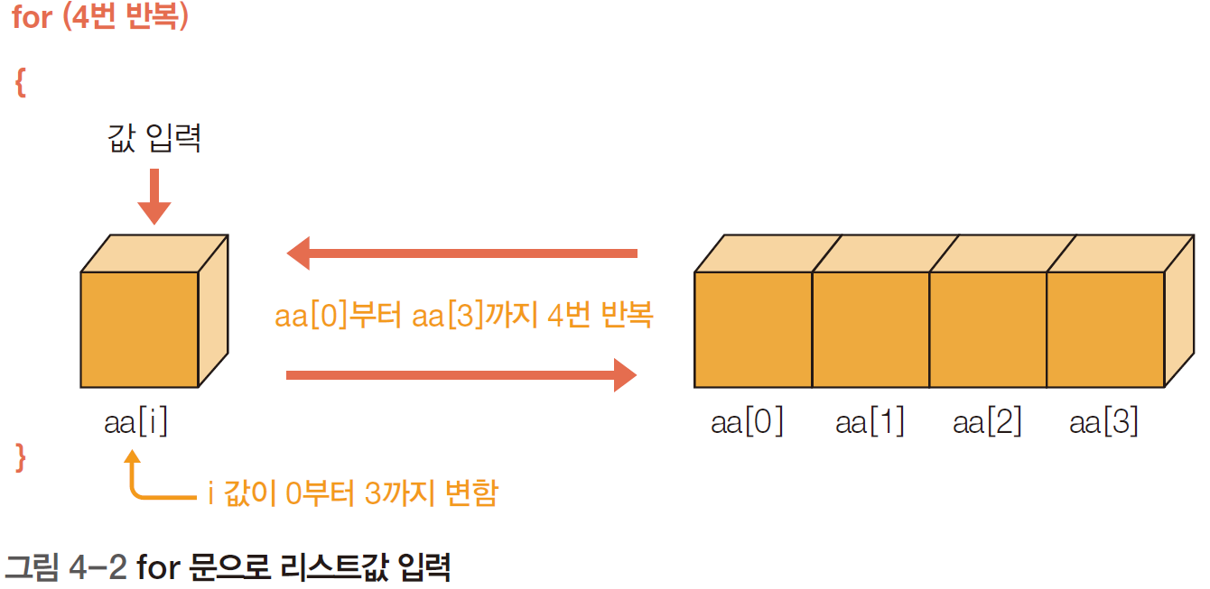
Section 02 리스트
리스트 활용
for 문을 이용해서 리스트의 첨자가 순서대로 변할 수 있도록 할 수 있음

Slide 13
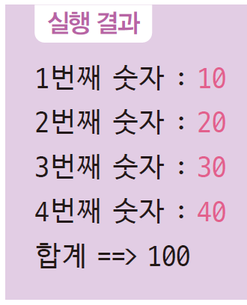
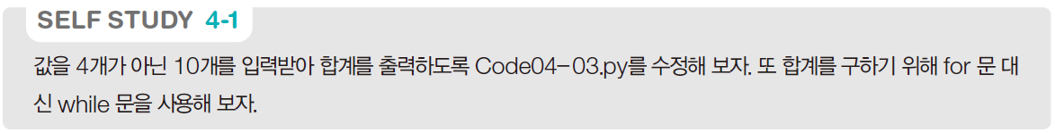
Section 02 리스트
리스트 활용
for 문을 이용해서 리스트의 첨자가 순서대로 변할 수 있도록 할 수 있음
Code04-03.py
01 02 03 04 05 06 07 08 09 10 11 | aa = [] for i in range(0, 4) : aa.append(0) hap = 0 for i in range(0, 4) : aa[i] = int(input(str(i + 1) + "번째 숫자 : " )) hap = aa[0] + aa[1] + aa[2] + aa[3] print("합계 ==> %d" % hap)
항목 4개인 리스트 생성
4번 반복
변수 4개를 더함

Slide 14
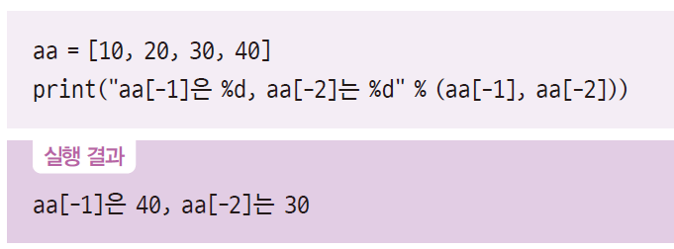
Section 02 리스트
리스트 값 접근
음수 값 첨자를 이용한 리스트 접근
리스트에 접근할 때 콜론(:)을 사용해 범위를 지정할 수도 있음
‘리스트명[시작값:끝값+1]’은 리스트의 시작 위치부터 끝 위치까지 모든 값을 의미

Slide 15
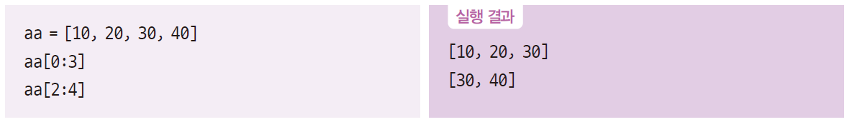
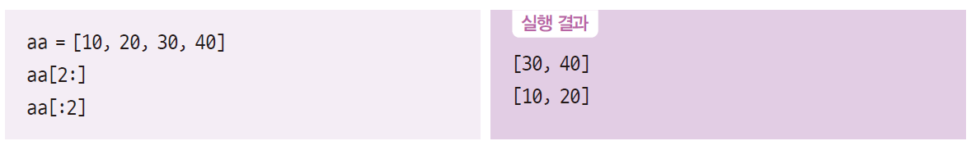
Section 02 리스트
리스트 값 접근
콜론의 앞이나 뒤 숫자를 생략할 수 있음
aa[2:]는 aa[2]부터 끝까지를 의미하며, aa[:2]는 처음부터 aa[1]까지를 의미
aa[2]는 포함되지 않는 점에 주의

Slide 16
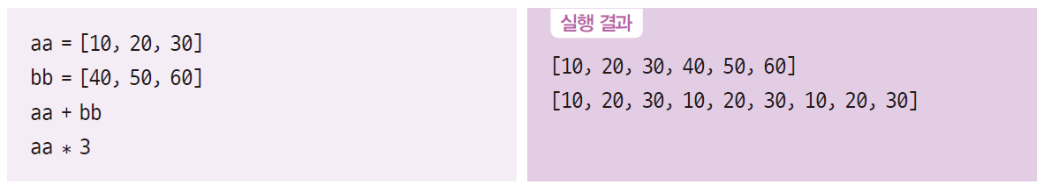
Section 02 리스트
리스트 값 접근
리스트끼리 덧셈 및 곱셈 연산도 가능
리스트끼리 더하니 요소들이 합쳐져 결과로 리스트 하나가 되었음
라스트끼리 곱하니 항목들이 횟수만큼 반복해서 출력되었음

Slide 17
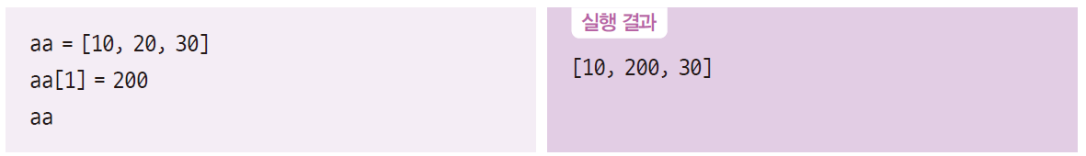
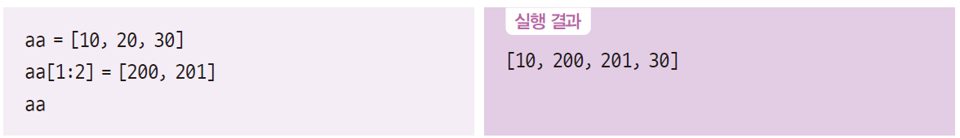
Section 02 리스트
리스트 값 변경
두 번째에 위치한 값을 변경하는 방법은 아래와 같음
연속된 범위의 값을 변경하는 방법은 아래와 같음
aa[1:2]는 리스트 aa의 첫 번째부터 다음 첫 번째(2-1=1)를 의미
즉 두 번째인 aa[1]의 위치를 [200, 201]로 교체하라는 의미

Slide 18
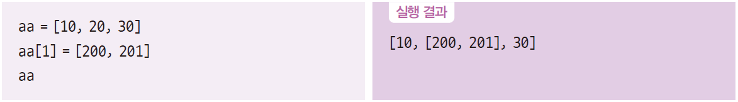
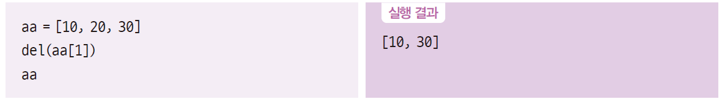
Section 02 리스트
리스트 값 변경
aa[1:2] 대신 그냥 aa[1]을 사용하면 리스트 안에 또 다른 리스트가 추가되어 있음
결과가 틀린 것은 아니지만, 이렇게 사용하는 경우는 많지 않으니 주의할 필요가 있음
리스트의 항목을 삭제하려면 del() 함수를 사용

Slide 19
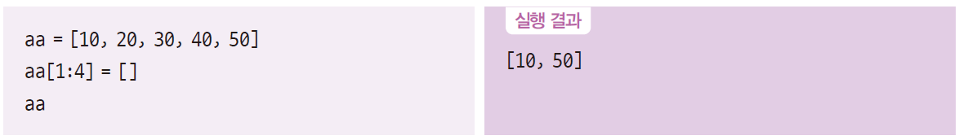
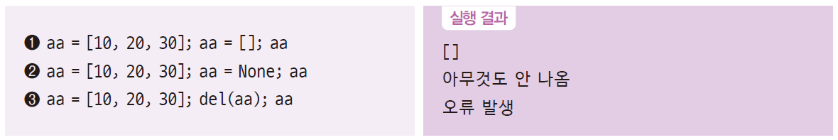
Section 02 리스트
리스트 값 변경
항목을 여러 개 삭제하려면 aa[시작값:끝값+1]=[]으로 설정
다음은 두 번째인 aa[1]에서 네 번째인 aa[3]까지 삭제함
리스트 자체를 삭제하는 방법은 다음과 같이 다양함
➊은 리스트 내용을 모두 삭제해 빈 리스트로 만들고, ➋는 리스트에 None값을 넣어 aa를 빈 변수로 만들고, ➌은 aa 변수를 삭제함

Slide 20
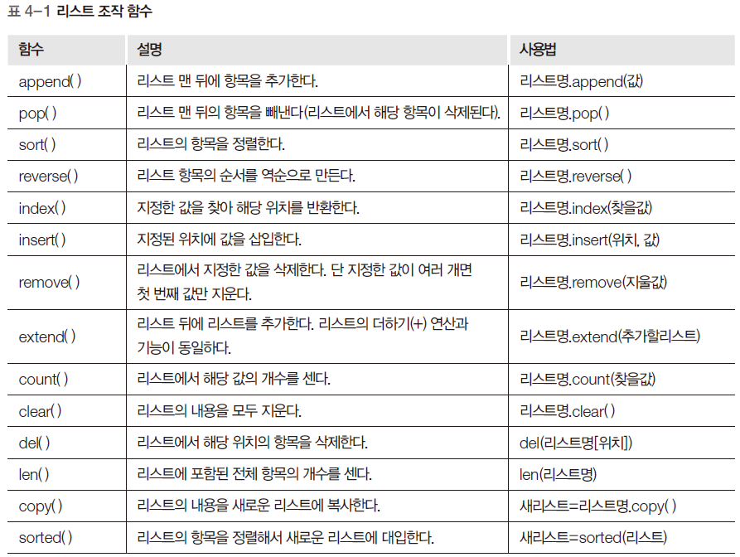
Section 02 리스트
리스트 조작 함수
다양한 함수로 리스트를 조작할 수 있음

Slide 21
Section 02 리스트
리스트 조작 함수
Code04-04.py
01 02 03 04 05 06 07 08 09 10 11 12 13 14 15 16 17 18 19 | myList = [30, 10, 20] print("현재 리스트 : %s" % myList) myList.append(40) print("append(40) 후의 리스트 : %s" % myList) print("pop()으로 추출한 값 : %s" % myList.pop()) print("pop() 후의 리스트 : %s" % myList) myList.sort() print("sort() 후의 리스트 : %s" % myList) myList.reverse() print("reverse() 후의 리스트 : %s" % myList) print("20값의 위치 : %d" % myList.index(20)) myList.insert(2, 222) print("insert(2, 222) 후의 리스트 : %s" % myList)

Slide 22
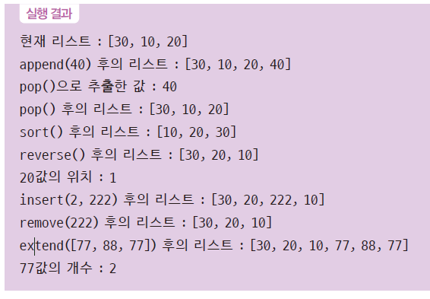
Section 02 리스트
리스트 조작 함수
Code04-04.py
20 21 22 23 24 25 26 27 | myList.remove(222) print("remove(222) 후의 리스트 : %s" % myList) myList.extend([77, 88, 77]) print("extend([77, 88, 77]) 후의 리스트 : %s" % myList) print("77값의 개수 : %d" % myList.count(77))

Slide 23
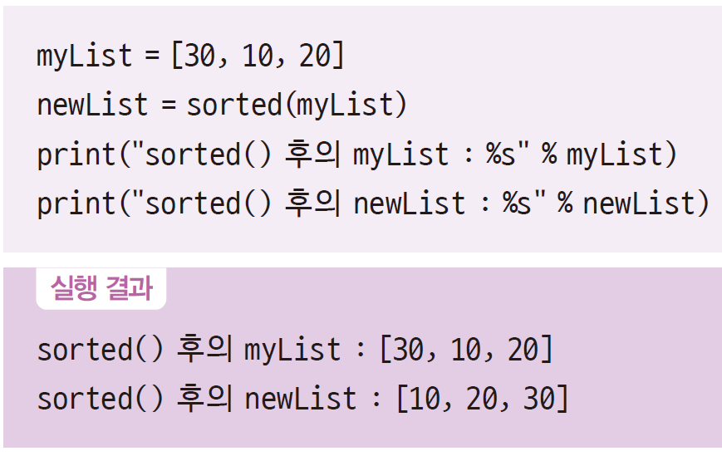
Section 02 리스트
리스트 조작 함수
기존 리스트는 변경하지 않고 정렬된 새로운 리스트를 생성하고 싶다면 다음과 같이 사용

Slide 24
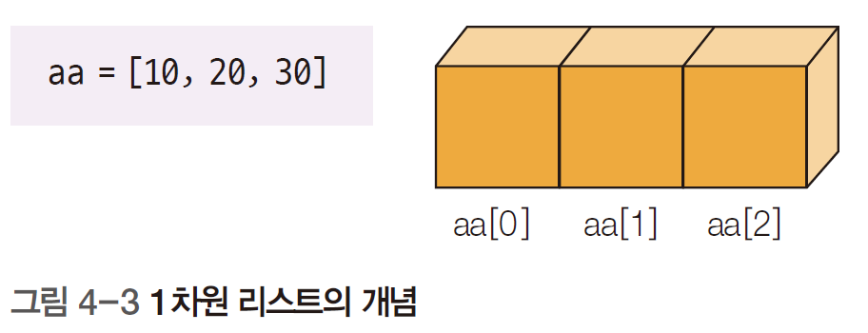
Section 02 리스트
2차원 리스트 개념
2차원 리스트는 1차원 리스트를 여러 개 연결한 것으로 첨자를 2개 사용
앞서 1차원 리스트는 박스를 나란히 세워 놓은 것이라고 했음
따라서 다음과 같이 리스트를 생성하면 aa[0], aa[1], aa[2]라는 항목 3개가 생성됨

Slide 25
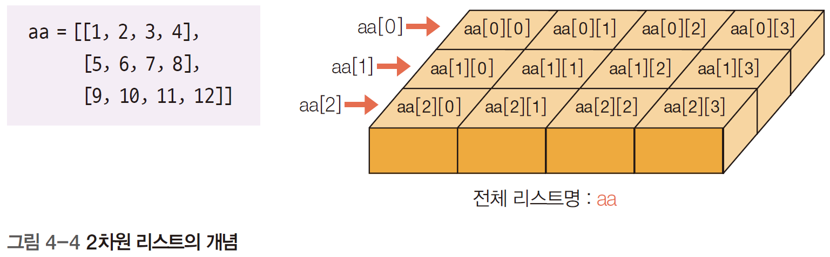
Section 02 리스트
2차원 리스트 개념
1차원 리스트를 확장해 다음과 같이 2차원 리스트를 정의할 수 있음
3행 4열 리스트가 생성되어 총 항목의 개수는 12개(3×4)가 됨

Slide 26
Section 02 리스트
2차원 리스트 개념
2차원 리스트에서 각 항목에 접근하려면 aa[0][0]처럼 첨자를 2개 사용
1차원 리스트와 같이 첨자가 가로는 0~2, 세로는 0~3으로 변한다는 점에 주의
즉 aa[3][4] 같은 항목은 존재하지 않음

Slide 27
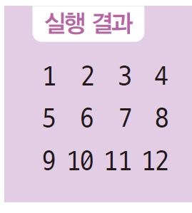
Section 02 리스트
2차원 리스트 개념
첨자가 2개이므로 중첩 for 문을 사용해서 3행 4열 리스트를 생성
항목 1부터 12까지 입력하고 출력하는 코드
Code04-05.py
01 02 03 04 05 06 07 08 09 10 11 12 13 14 | list1 = [] list2 = [] value = 1 for i in range(0, 3) : for k in range(0, 4) : list1.append(value) value += 1 list2.append(list1) list1 = [] for i in range(0, 3) : for k in range(0, 4) : print("%3d" % list2[i][k], end = " ") print("")

Slide 28
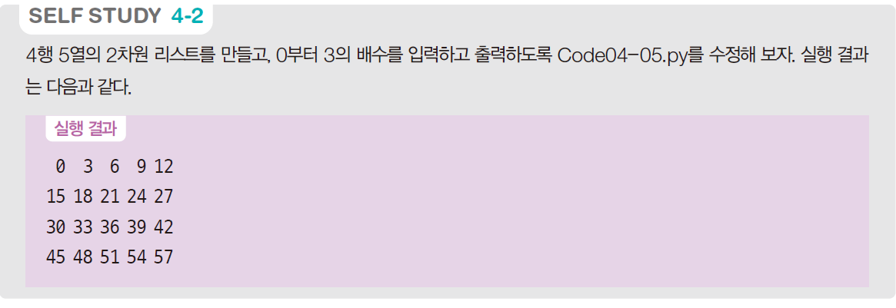
Section 02 리스트
2차원 리스트 개념

